Slide 1
Análise e Especificação de Sistemas
Prof. Sidnei Gonçalves Alves
Tecnologia em Análise e Desenvolvimento de Sistemas
Faculdade Integrado de Campo Mourão

Slide 2
Roteiro
Classificação dos Requisitos
Tipos de Requisitos Funcionais
Tipos de Requisitos Não-Funcionais
Análise de Requisitos Não-Funcionais
Usabilidade
Manutenibilidade
Confiabilidade
Desempenho
Portabilidade

Slide 3
Análise de Requisitos

Slide 4
Análise de Requisitos
Processo de descobrir, analisar, documentar e verificar serviços requeridos para um sistema e suas restrições operacionais.

Slide 5
Classificação dos Requisitos

Slide 6
Tipos de requisitos
Requisitos de usuário
Declarações em linguagem natural mais diagramas de serviços que o sistema fornece e suas restrições operacionais
Escritos para os usuários
Requisitos de sistema
Estabelecem descrições detalhadas das funções, serviços e restrições operacionais do sistema
Define o que deve ser implementado
Pode ser parte de um contrato entre o cliente e o desenvolvedor

Slide 7
Classificação dos Requisitos
Requisitos funcionais
Declarações de serviços que o sistema deve fornecer, como o sistema deve reagir a entradas específicas e como o sistema deve se comportar em determinadas situações.
Requisitos não-funcionais
Restrições sobre serviços ou funções oferecidos pelo sistema tais como restrições de tempo, restrições sobre o processo de desenvolvimento, padrões, etc.
Requisitos de domínio
Requisitos que vêm do domínio de aplicação do sistema e que refletem as características desse domínio.

Slide 8
Requisitos Funcionais
Descrevem a funcionalidade ou serviços de sistema
Dependem do tipo de software, dos usuários esperados e das funcionalidades que o software deve executar
Requisitos funcionais de Usuário
Podem ser declarações de alto nível do que o sistema deve fazer
Requisitos Funcionais de Sistema
Devem descrever os serviços de sistema em detalhe

Slide 9
Exemplos de Requisitos Funcionais
Requisitos Funcionais de Usuário
RF01: O usuário deve ser capaz de pesquisar em todo o conjunto inicial de banco de dados ou selecionar um subconjunto a partir dele.
Requisitos Funcionais de Sistema
RF02: Para todo pedido deve ser alocado um identificador único (ORDER_ID) no qual o usuário deve ser capaz de copiar para a área de armazenamento permanente da sua conta.

Slide 10
Requisitos completos e consistentes
Em princípio, requisitos devem ser ambos, completos e consistentes
Completeza
Eles devem incluir descrições de todos os recursos requeridos
Consistência
Não deve haver conflitos ou contradições nas descrições dos recursos de sistema
Na prática, é impossível produzir um documento de requisitos completo e consistente

Slide 11
Requisitos Não-Funcionais
Definem propriedades e restrições de sistema, por exemplo, confiabilidade, tempo de resposta e requisitos de armazenamento.
Podem ainda estar relacionados a portabilidade, de SO, de BD, etc.
Requisitos de processo (organizacional) podem também ser especificados impondo uma ferramenta CASE particular, linguagem de programação ou método de desenvolvimento.
Requisitos não-funcionais em alguns casos podem ser mais críticos do que os requisitos funcionais. Se esses não forem atendidos, o sistema pode ser inútil.

Slide 12
Classificações de Requisitos Não-Funcionais
Requisitos de Produto
Requisitos que especificam que o produto entregue deve se comportar de uma maneira particular, por exemplo, velocidade de execução, confiabilidade, etc.
Requisitos Organizacionais
Requisitos que são uma consequência de políticas e procedimentos da organização, por exemplo, padrões de processo usados, requisitos de implementação, etc.
Requisitos Externos
Requisitos que surgem a partir de fatores externos ao sistema e seu processo de desenvolvimento, por exemplo, requisitos de interoperabilidade, requisitos legais, etc.

Slide 13
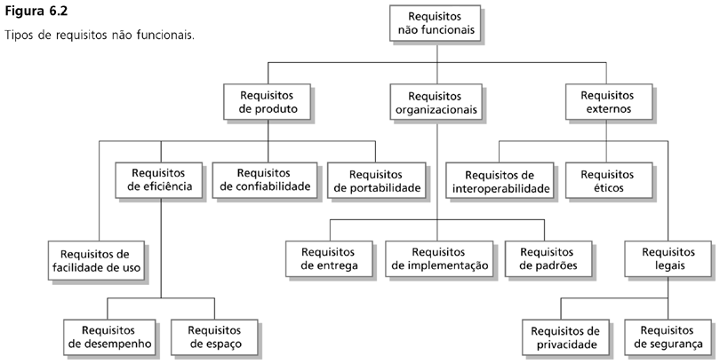
Tipos de requisitos Não-Funcionais

Slide 14
Exemplos de Requisitos Não-Funcionais
Requisito de Produto
RNF01: A interface de usuário para o sistema deve ser implementada como simples HTML, sem frames ou applets Java.
Requisito Organizacional
RNF02: O processo de desenvolvimento do sistema e os documentos a serem entregues devem estar em conformidade com o processo e produtos definidos em XYZCo-2007.
Requisito Externo
RNF03: O sistema não deve revelar quaisquer informações pessoais sobre os usuários do sistema à usuários que não sejam administradores, com exceção do nome e número de referência do usuário.

Slide 15
Análise de Requisitos Não-Funcionais

Slide 16
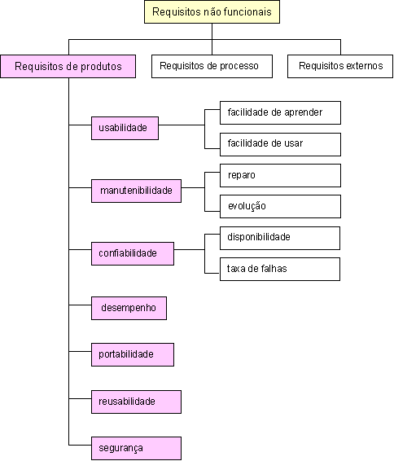

Slide 17
Usabilidade
Usabilidade é um dos atributos de qualidade ou requisitos não funcionais de qualquer sistema interativo
Ocorre interação entre o sistema e seres humanos
Requisitos de usabilidade especificam tanto o nível de desempenho quanto a satisfação do usuário no uso do sistema
A usabilidade pode ser expressa em termos de:
facilidade de aprender – associado ao tempo e esforço mínimo exigido para alcançar um determinado nível de desempenho no uso do sistema
facilidade de uso – relacionado à velocidade de execução de tarefas e à redução de erros no uso do sistema

Slide 18
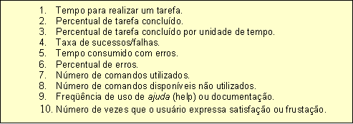
Usabilidade – Critérios de Medição

Slide 19
Manutenibilidade
O termo manutenção de software é geralmente empregado quando nos referimos às modificações feitas após o sistema de software ter sido disponibilizado para uso
O termo manutenibilidade é um tanto abrangente já que ele envolve:
A atividade de reparo (de algum defeito existente no sistema de software)
A atividade de alteração/evolução de características existentes ou adição de novas funcionalidades não previstas ou capturadas no projeto inicial
Se o sistema de software é modularizado, então tende a ser mais fácil analisar e reparar o existente
Podemos dizer que a modularidade favorece a capacidade de fazer reparo
Uma observação importante é que a necessidade de fazer reparo é minimizada à medida que a confiabilidade do sistema aumenta

Slide 20
Confiabilidade
Confiabilidade de software é a probabilidade de o software não causar uma falha durante um determinado período de tempo sob condições especificadas
A probabilidade é uma função da existência de defeitos no software
As entradas recebidas por um sistema determinam a existência ou não de algum defeito
Em outras palavras, a confiabilidade de software, é a probabilidade de que o software irá operar como desejado num intervalo de tempo conhecido
Também, a confiabilidade caracteriza-se um atributo de qualidade de software
Implica que um sistema executará suas funções como esperado

Slide 21
Confiabilidade – Métricas
Disponibilidade – esta é uma medida de quão disponível o sistema estaria para uso, isto é, quão disponível o sistema estaria para efetuar um serviço solicitado por algum usuário
EX: Um serviço de um sistema de software terá uma disponibilidade de 999/1.000
Isto significa que dentre um conjunto de 1.000 solicitações de serviço, 999 deverão ser atendidas. Esta métrica é muito importante em sistemas de telecomunicações, por exemplo.
Taxa de ocorrência de falhas – esta é uma medida da frequência na qual o sistema falha em prover um serviço como esperado pelo usuário
É a frequência na qual um comportamento inesperado é provável de ser observado
EX: Se temos uma taxa de ocorrência de falha de 2/1.000, isto significa que 2 falhas são prováveis de acontecerem para cada 1.000 unidades de tempo

Slide 22
Confiabilidade – Métricas
Probabilidade de falha durante fase operacional – esta é uma medida da probabilidade que o sistema irá comporta-se de maneira inesperada quando em operação.
Esta métrica tem muita importância em sistemas críticos que requerem uma operação contínua (Sistemas de Tempo Real)
Tempo médio até a ocorrência de falha ou mean time to failure (mttf) – esta é uma medida do tempo entre as falhas observadas.
Note que esta métrica oferece um indicativo de quanto tempo o sistema permanecerá operacional antes que uma falha aconteça.

Slide 23
Desempenho
Desempenho é um atributo de qualidade importante para sistemas de software
Exemplo: Sistema de uma administradora de cartões de crédito
Tempo de resposta para autorização de compras por cartão
Os requisitos de desempenho têm impacto mais global sobre o sistema e, por essa razão, estão entre os requisitos não funcionais mais importantes

Slide 24
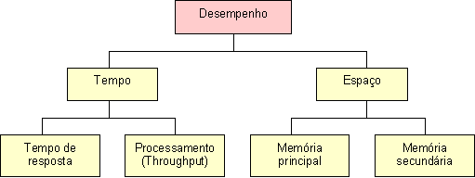
Desempenho

Slide 25
Desempenho - Métricas
Requisitos de resposta – especificam o tempo de resposta de um sistema de software aceitável para usuários.
Neste caso, um projetista poderia especificar que o sistema deveria responder à solicitação de um serviço específico de um usuário dentro de um intervalo de 2 segundos
Exemplo:
RNF05: Tempo de Resposta do Caixa Eletrônico – Após o usuário inserir o cartão magnético do banco no local apropriado (leitor do equipamento), o sistema deverá exibir uma nova tela, em um intervalo de 2 segundos solicitando que o usuário digite sua senha de conta corrente. Caso usuário não digitar sua senha dentro de um período de 20 segundos, então um timeout deve ocorrer e o sistema retorna à tela inicial.

Slide 26
Desempenho - Métricas
Requisitos de processamento (throughput) – estes requisitos especificam a quantidade de dados que deveria ser processada num determinado período de tempo
Um exemplo seria exigir que o sistema de software possa processar, no mínimo, 6 transações por segundo
Requisitos de temporização – especificam a velocidade que o sistema deveria coletar dados de entrada de sensores antes que outras leituras de dados de entrada, feitas posteriormente, sobrescrevam os dados anteriores
Exemplo: poderia ser especificado que o sistema deveria efetuar leitura de dados 5 vezes por segundo, como condição mínima
Requisitos de espaço – em alguns casos, os requisitos de espaço podem ser considerados
Exemplo, a memória principal para executar uma aplicação poderia ser considerada como um requisito de desempenho
Pois ela está relacionada ao comportamento do sistema em tempo de execução

Slide 27
Portabilidade
Portabilidade pode ser definida como a facilidade que o software pode ser transferido de um sistema computacional ou ambiente para outro
O software é dito portável se ele pode ser executado em ambientes distintos
O termo ambiente pode referir-se tanto à plataforma de hardware quanto a um ambiente de software como, por exemplo, um sistema operacional específico
A portabilidade refere-se à habilidade de executar um sistema em diferentes plataformas computacionais
Na medida que aumentam os custos de software e hardware, a portabilidade torna-se cada vez mais importante
Adicionalmente, podemos ter a portabilidade de componentes e a portabilidade de sistemas (Reusabilidade)

Slide 28
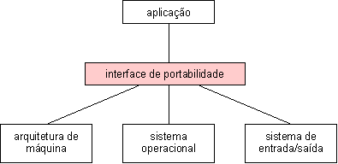
Portabilidade

